Slide 1
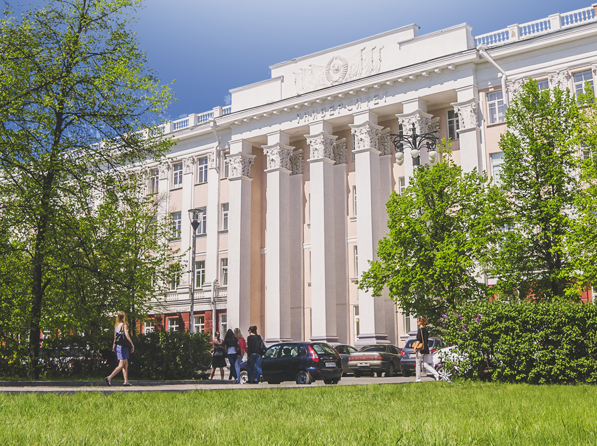
Руководитель проекта
Екатерина Дейс
«
Проект 2.2.5
Профилактика вредных привычек в студенческой среде»

Slide 2
ЦЕЛЬ ПРОЕКТА:
Пропаганда здорового образа жизни в молодежной среде посредством социальной технологии «равный - равному»
Проект программы 2.2.5: профилактика вредных привычек в студенческой среде

Slide 3
СТРУКТУРА ПРОЕКТА
Информационная работа «вконтакте»
Анкетирование студентов
Продвижение здорового образа жизни
Серия акций «Мой выбор - здоровье»
Проект программы 2.2.5: профилактика вредных привычек в студенческой среде

Slide 4
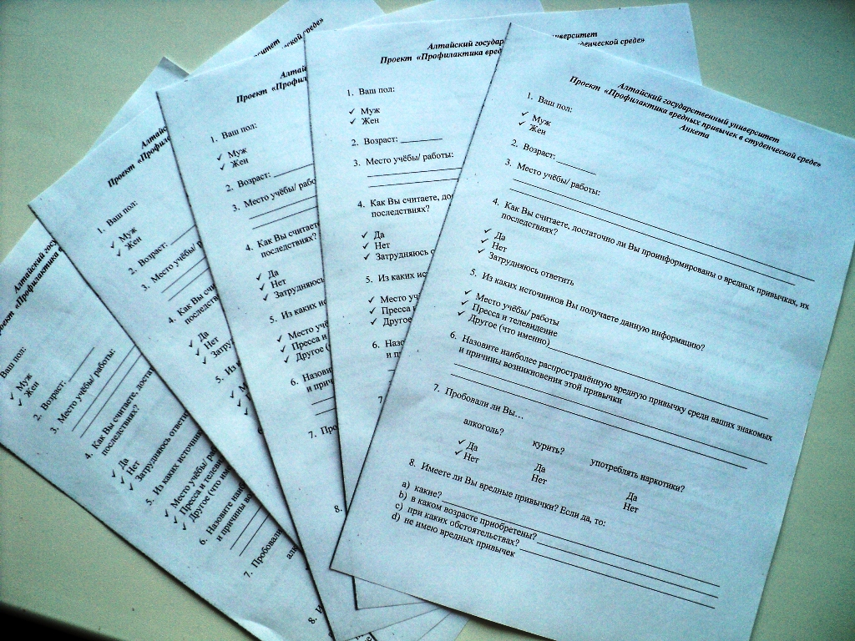
Анкетирование
Информационные буклеты
Проект программы 2.2.5: профилактика вредных привычек в студенческой среде

Slide 5
Причины оправдания постоянного курения, приема алкоголя или наркотиков
Стресс / депрессия
Отсутствие силы воли
Сложная жизненная ситуация
Поднятие настроения / «За компанию»
По глупости / Незнание
Зависимость и другие причины
Проект программы 2.2.5: профилактика вредных привычек в студенческой среде

Slide 6
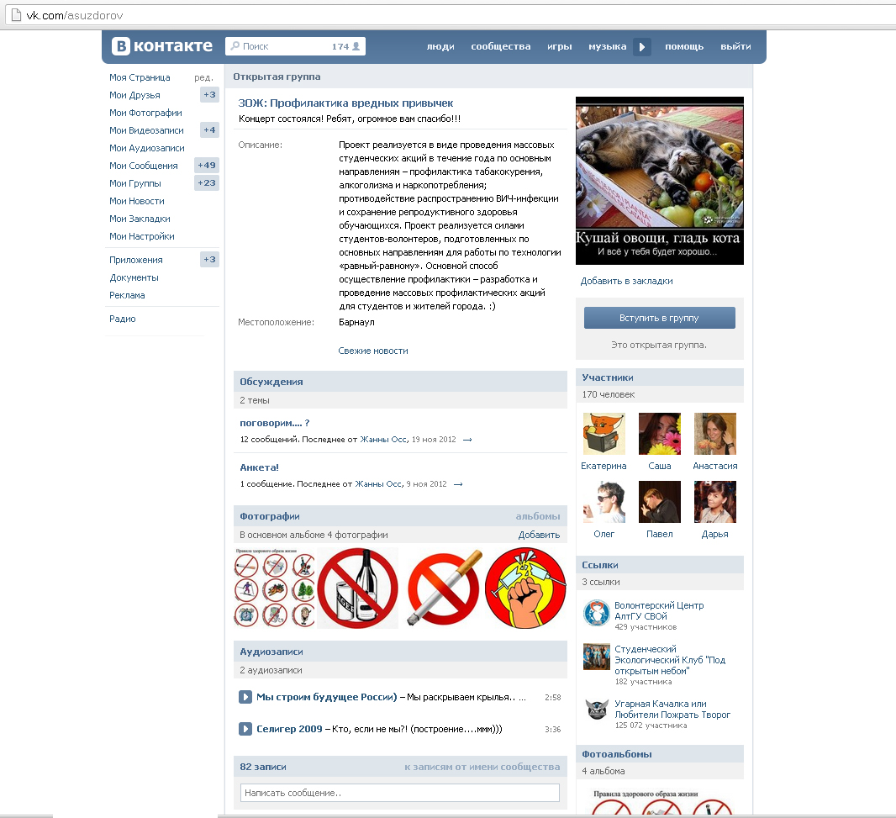
Цель создания группы «Вконтакте»
http://vk.com/asuzdorov
Привлечение сторонников ЗОЖ через социальные сети, публикация полезной информации.
Оперативное информирование участников группы и их друзей о проводимых акциях и мероприятиях.
Проект программы 2.2.5: профилактика вредных привычек в студенческой среде

Slide 7
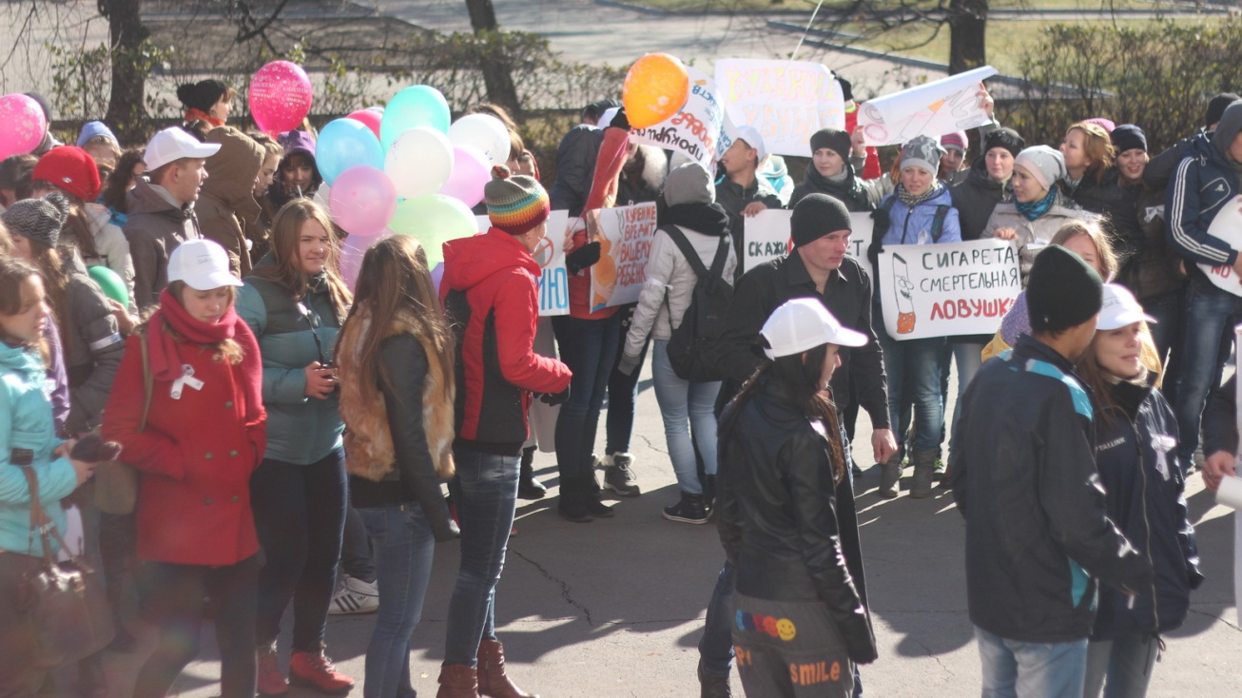
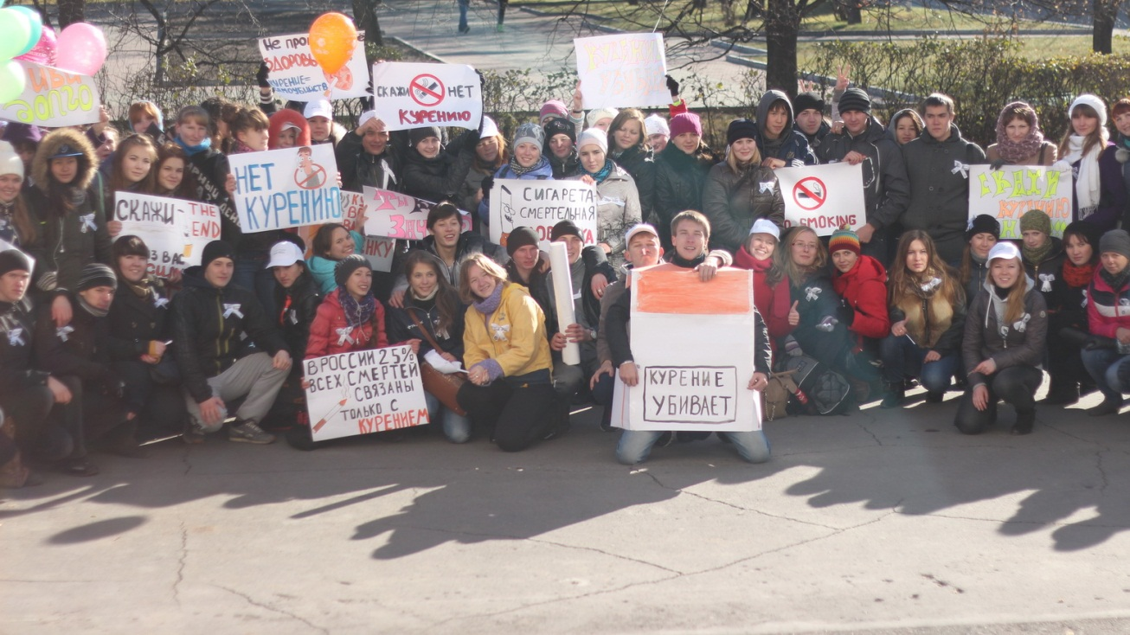
Акция «Сигарета на конфету»
Более ста студентов классического университета вышли на улицы города с целью пропаганды вреда курения. Несмотря на холод, мероприятие удалось!
Проект программы 2.2.5: профилактика вредных привычек в студенческой среде

Slide 8
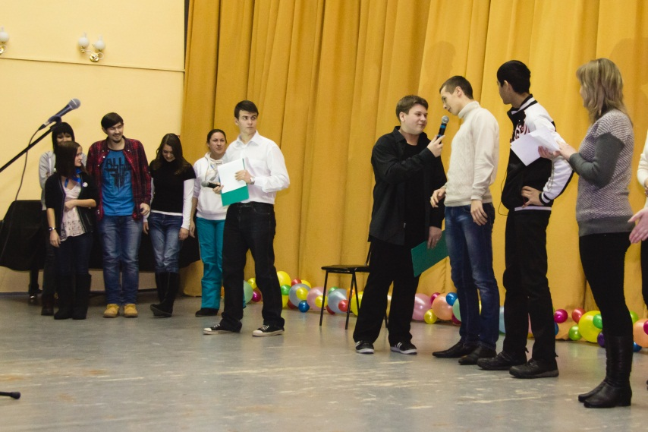
Концерт «Мой выбор - здоровье»
Задачи:
Привлечение внимания к проблемам вредных привычек
Продвижение здорового образа жизни через творчество
Песни и танцы, конкурсы, КВН – вот, что было приготовлено для уважаемого зрителя! Замечательные артисты, являющиеся студентами различных факультетов АГУ, исполнили свои оригинальные номера превосходно, как говорится «На ура!».
Проект программы 2.2.5: профилактика вредных привычек в студенческой среде

Slide 9
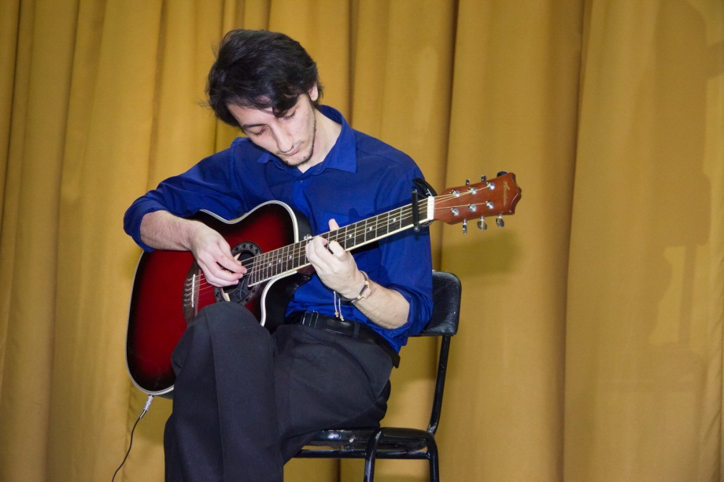
На мероприятии организаторы представили результаты анкетирования «Профилактика вредных привычек в студенческой среде», проводившегося с ноября по декабрь. Итогом опроса служат выводы о том, что бороться с вредными привычками нужно, пропаганда здорового образа жизни среди студентов – первый шаг к намеченной цели!
Надеемся, что благодаря концерту «Мой выбор – здоровье!» нам удастся собрать одну большую команду (а можно и много!) для реализации других запланированных мероприятий проекта «Профилактика вредных привычек в студенческой среде»
Проект программы 2.2.5: профилактика вредных привычек в студенческой среде

